Slide 1
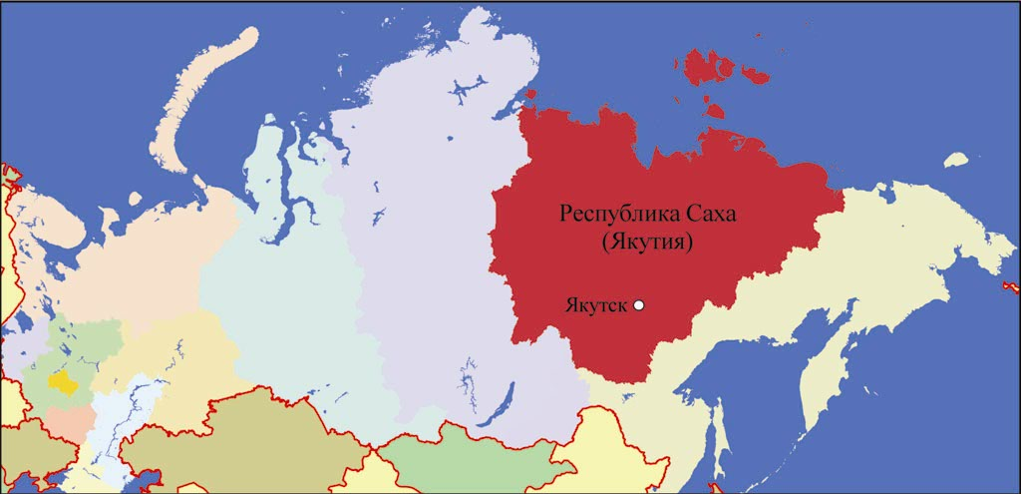
ИНФОРМАЦИОННО – АНАЛИТИЧЕСКАЯ РАБОТА
«ТРАДИЦИИ ЭВЕНКОВ АЛДАНА, ДОШЕДШИЕ ДО 21 ВЕКА»
Автор: Шахранов Никита Сергеевич,
воспитанник МКУ «Центр семейного устройства», ученик 8 класса МБОУ СОШ №2
Руководитель: Дормидонтова Елена Геннадьевна

Slide 2
Актуальность данного исследования определяется прежде всего тем, что в наше время в ритме современной жизни в обществе постепенно утрачиваются многие национальные традиции.
Кардинальные изменения произошли с присоединением Забайкалья к России, общения эвенков с русским и якутским народом, образование многих русско-эвенкийских семей. Юное поколение зачастую не знает и не осознает многогранности культуры своего народа и народов, проживающих рядом. Интерес к проблеме изучения родного края, продиктован потребностями современного российского общества и необходимостью в формировании личности гражданина, бережно относящегося к природным и социокультурным ценностям своего Отечества.
«Самостоянье человека, залог величия его» (А.С. Пушкин)

Slide 3
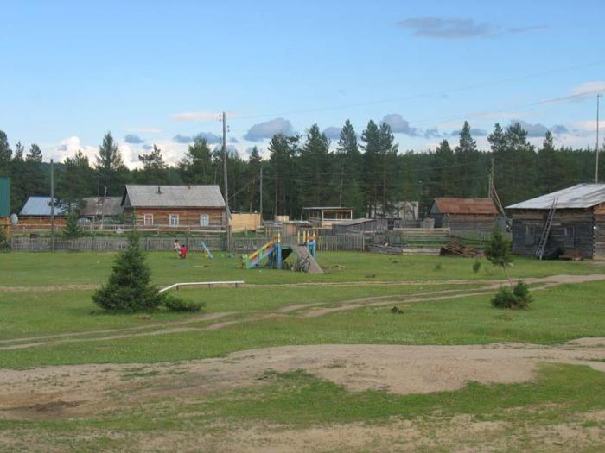
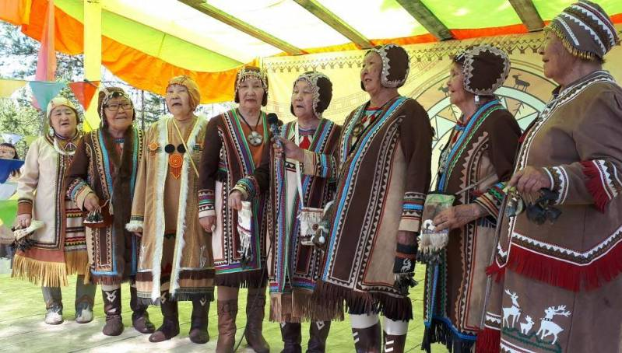
Целью моей работы является изучение традиций и обычаев эвенков на практическом примере эвенков Алданского района, п. Хатыстыр; раскрыть роль обычаев и обрядов в сохранении традиционного образа жизни эвенкийского этноса; пространственное представление, образы; провести анализ литературных материалов по эвенкийским обычаям и традициям.

Slide 4

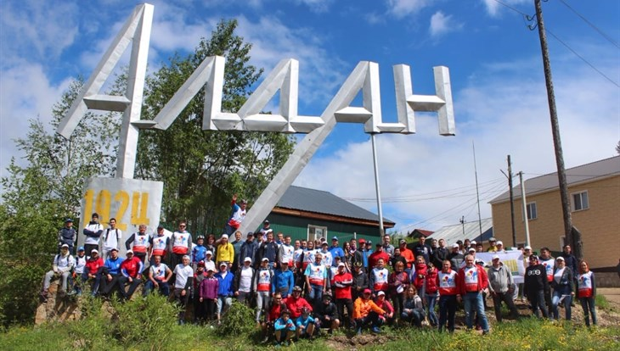
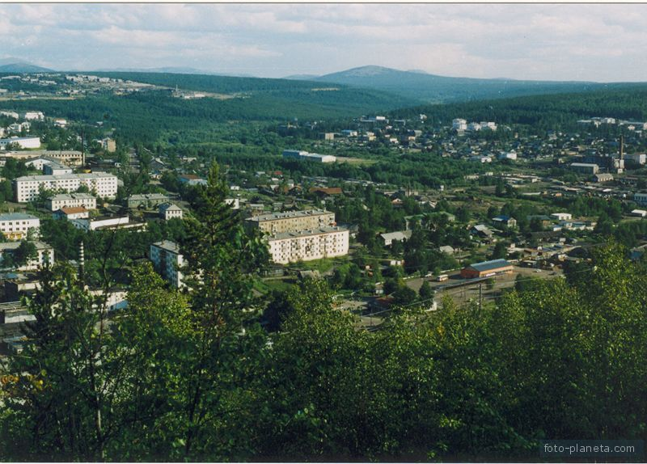
Алданский район издавна был местом проживания эвенков. В Алданском районе проживают более 2500 человек, представителей коренных малочисленных народов Севера.

Slide 5
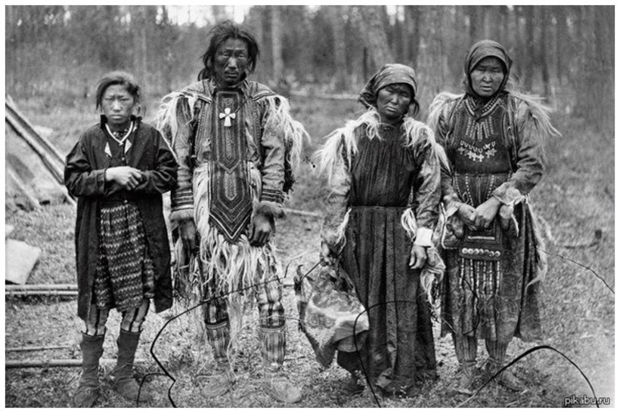
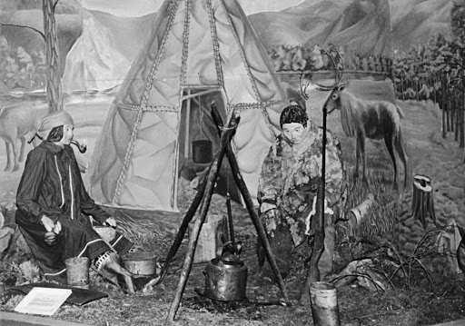
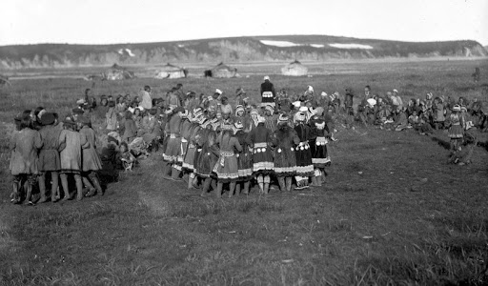
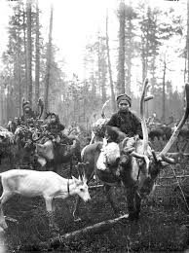
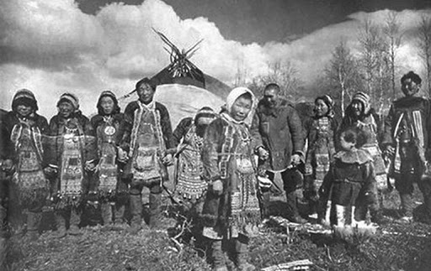
Быт, обычаи, уклад жизни эвенков имеет своеобразный характер и отличается от культуры других народов. Свои жилища «чум», одежду они делали из выделанной кожи и меха добытого зверя. Одежда эвенков украшается мехом, вышивкой, бисером. Каждый узор имеет свое значение. Например, из узоров можно узнать: откуда родом человек, его материальное, семейное положение и т.д.

Slide 6
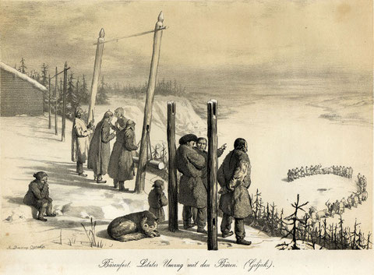
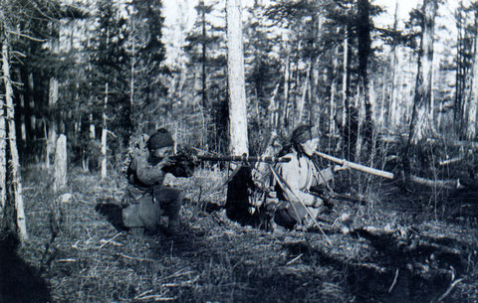
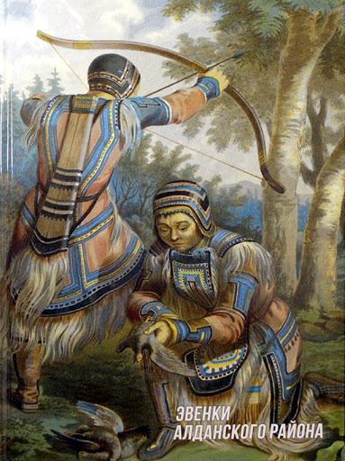
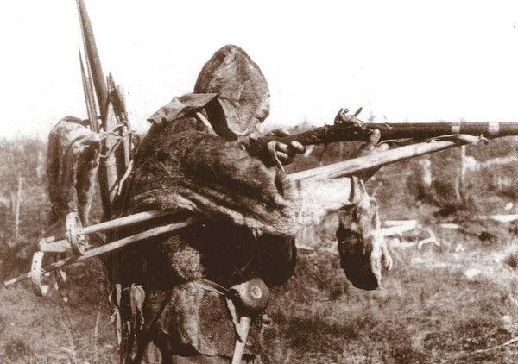
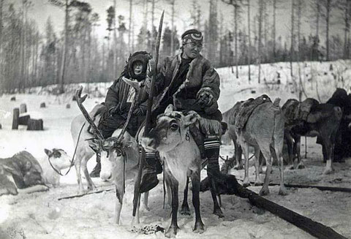
Эвенки были непревзойденными охотниками, выработавшими богатый арсенал способов охоты в тайге, относятся эвенки к языческим народам. Видное место в системе духовной культуры эвенков занимали верования и обряды, связанные с промысловой деятельностью, цель которых обеспечить успех в охоте и рыболовстве.

Slide 7
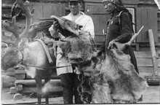
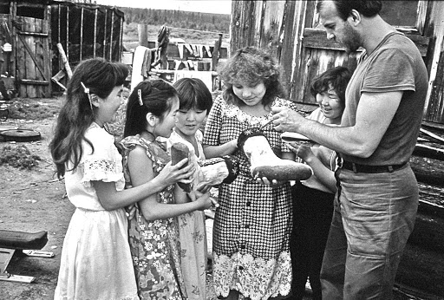
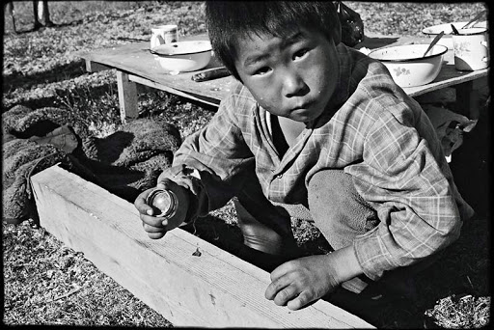
Социально – экономическое развитие последних лет привело к тому, что нарушились традиционная система расселения, веками складывающийся уклад жизни, в большей мере утрачены язык и культура. Все, что было связано с кочевым населением, рассматривалось с учетом его традиционного природопользования и обычаев. По примеру поселенцев они стали заниматься новым видом хозяйства.

Slide 8
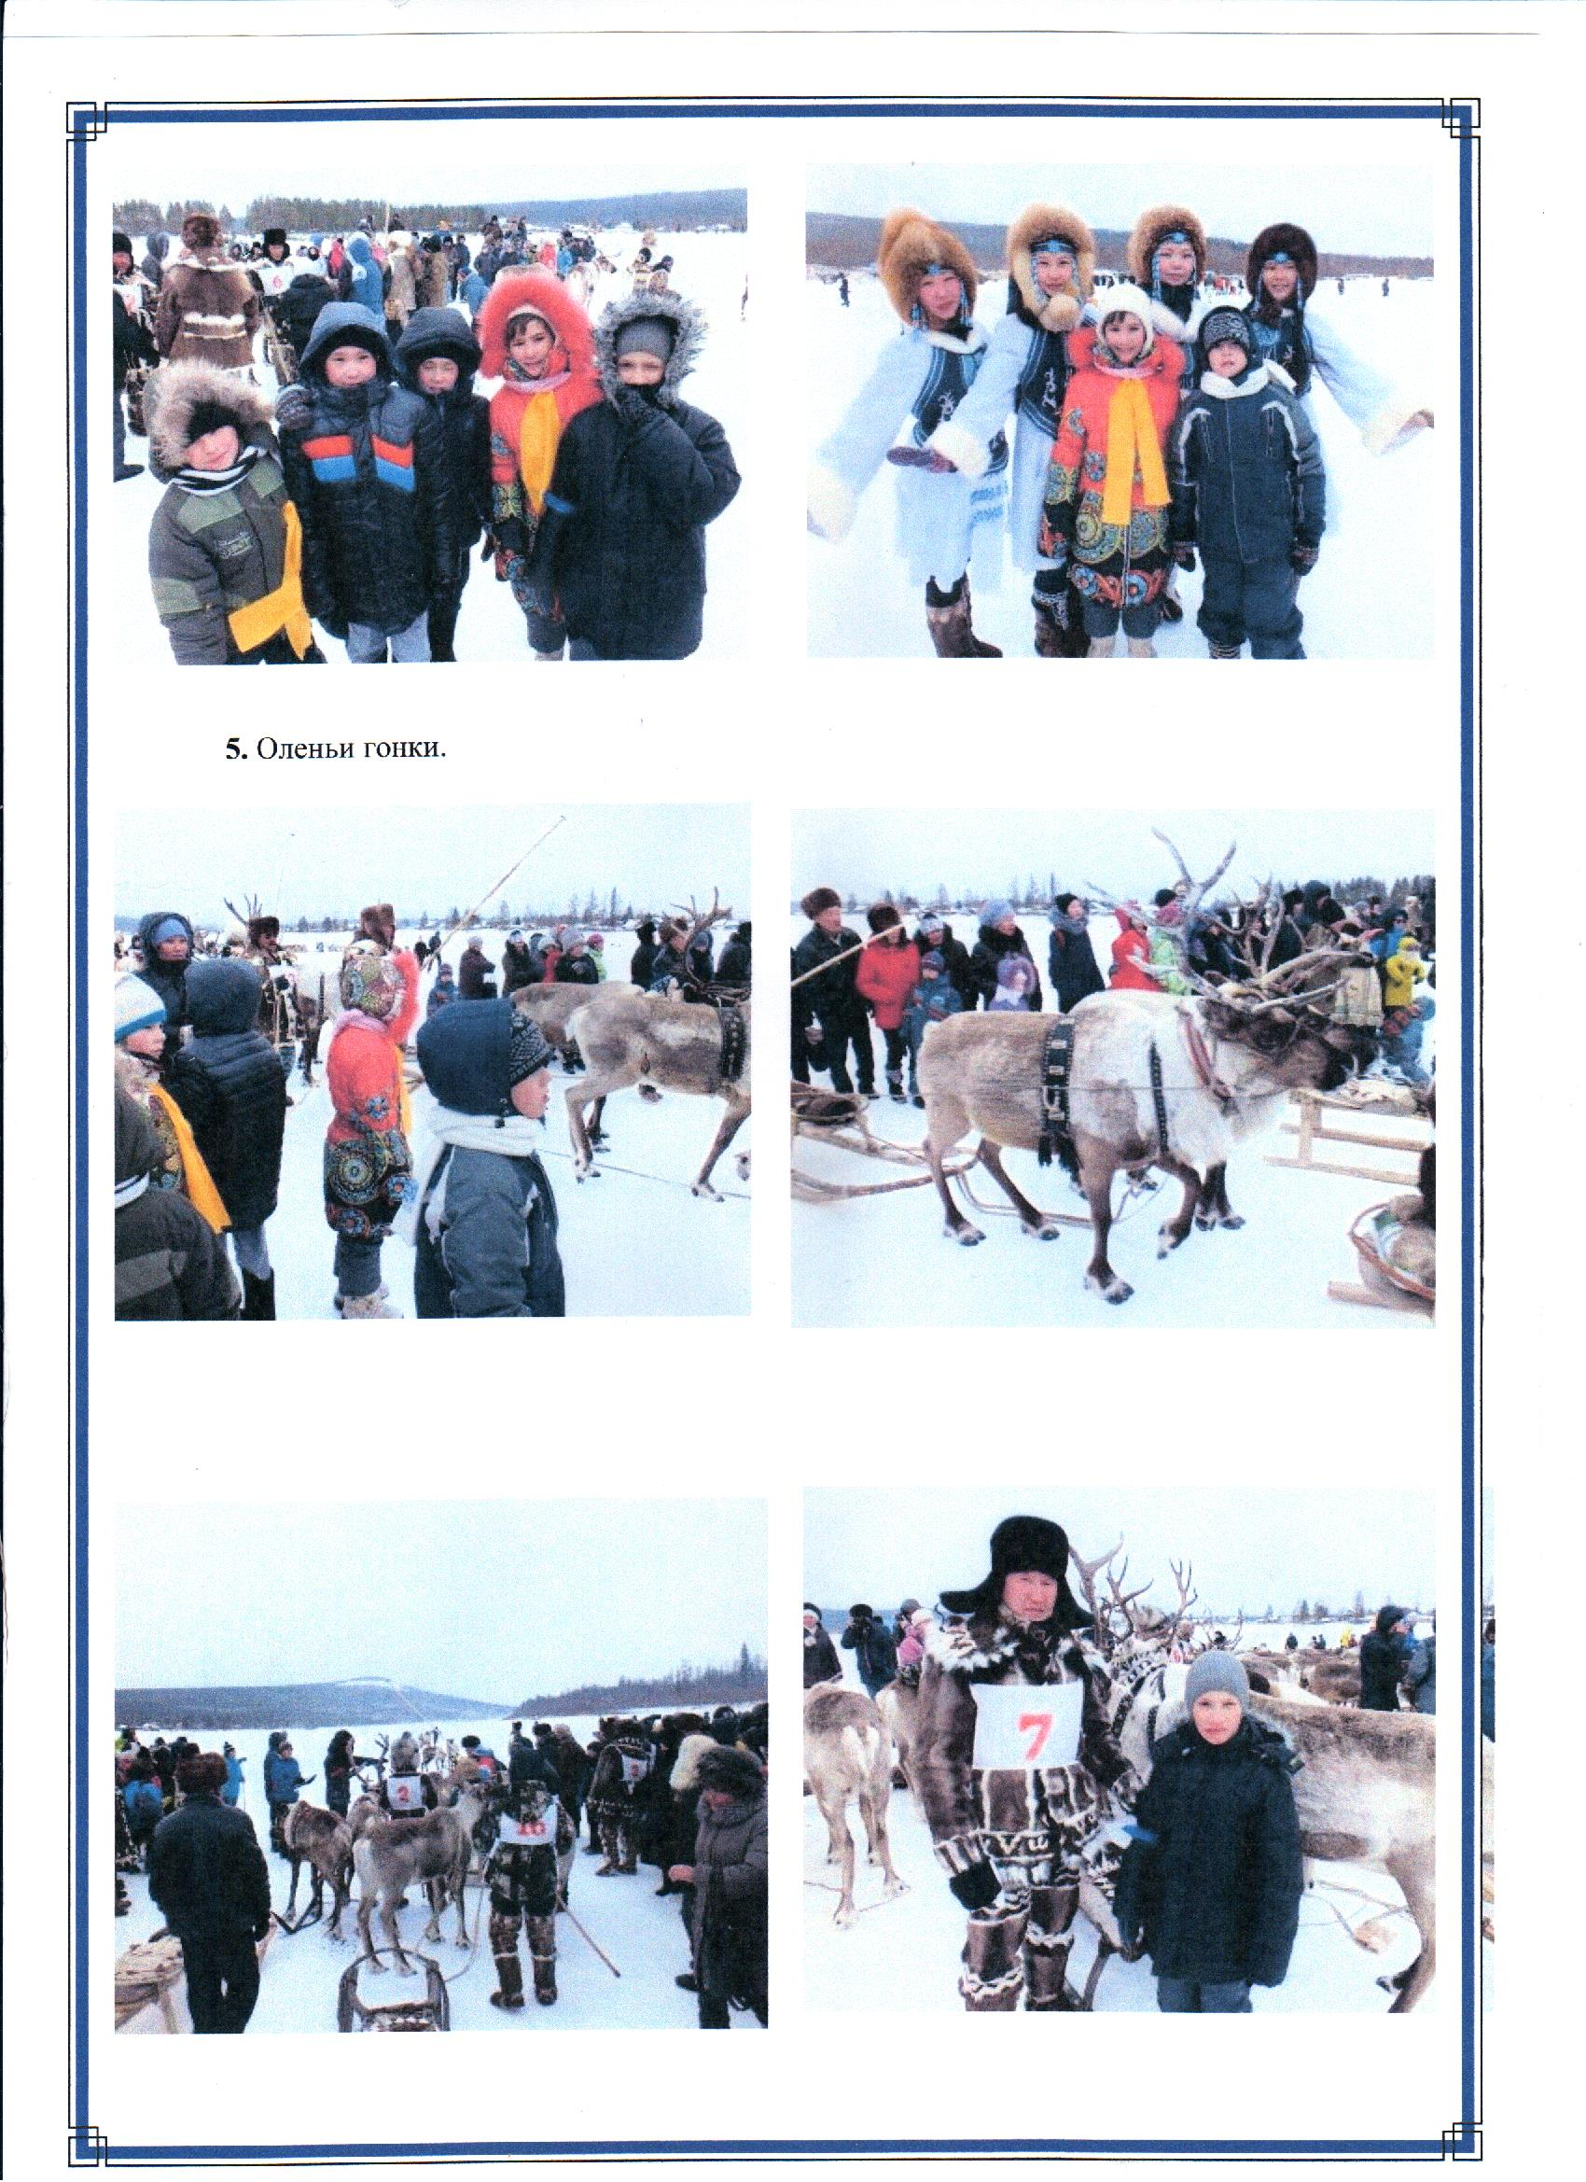
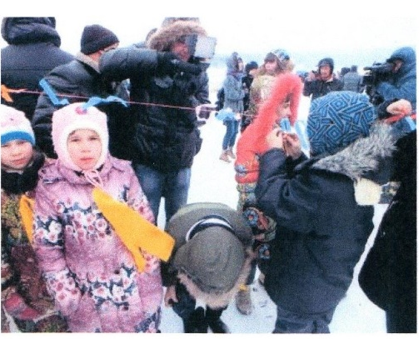
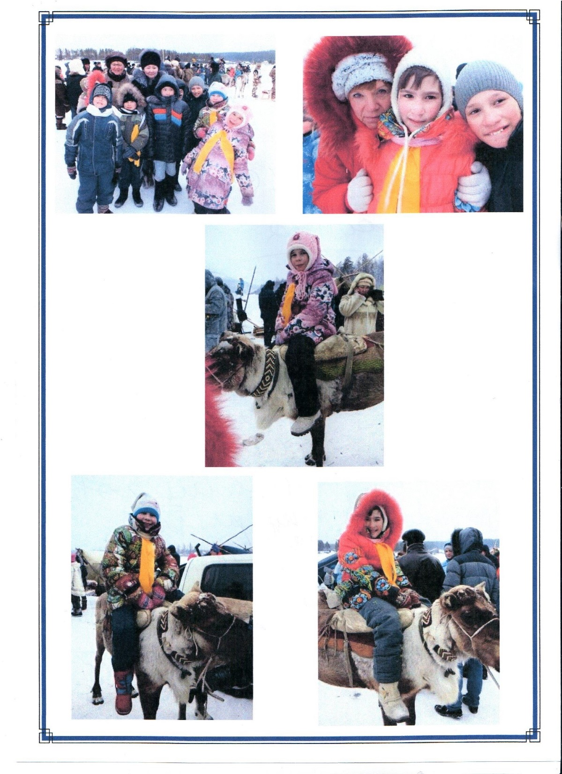
Так как с. Хатыстыр является одним из большинства проживания эвенков с бытованием традиционной культуры, то здесь проводятся национальные праздники такие, как «День оленевода», «Бакалдын» (Встреча весны).

Slide 9
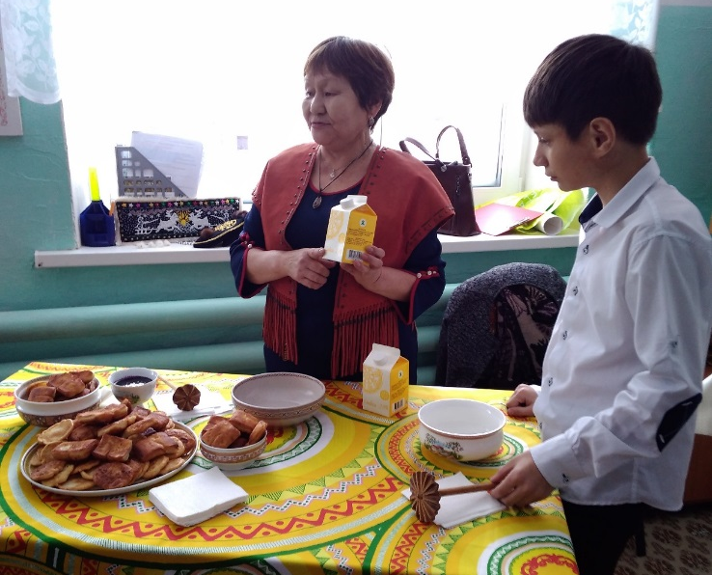
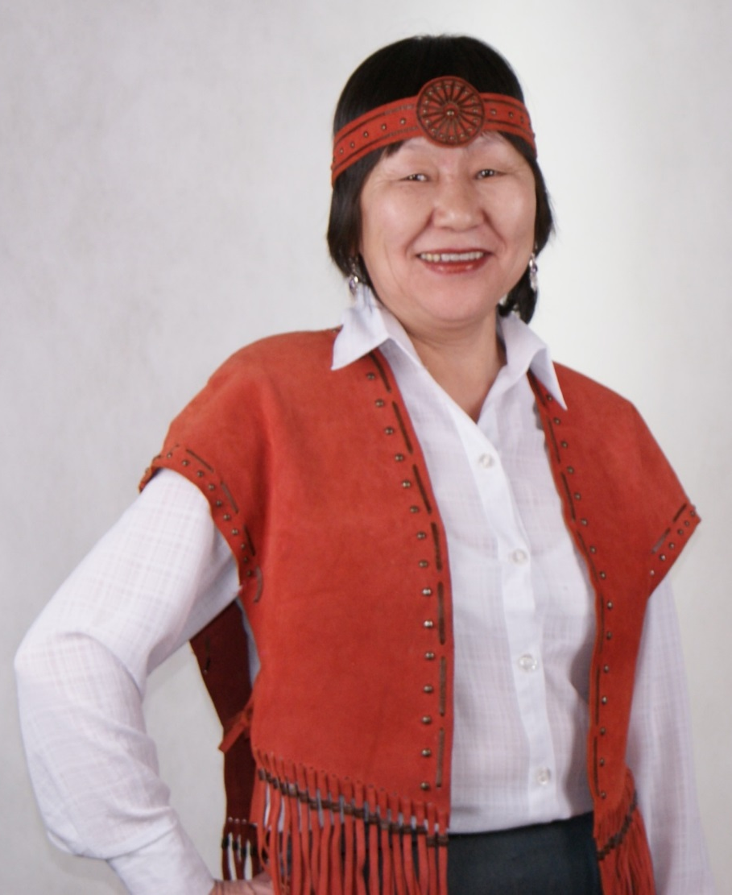
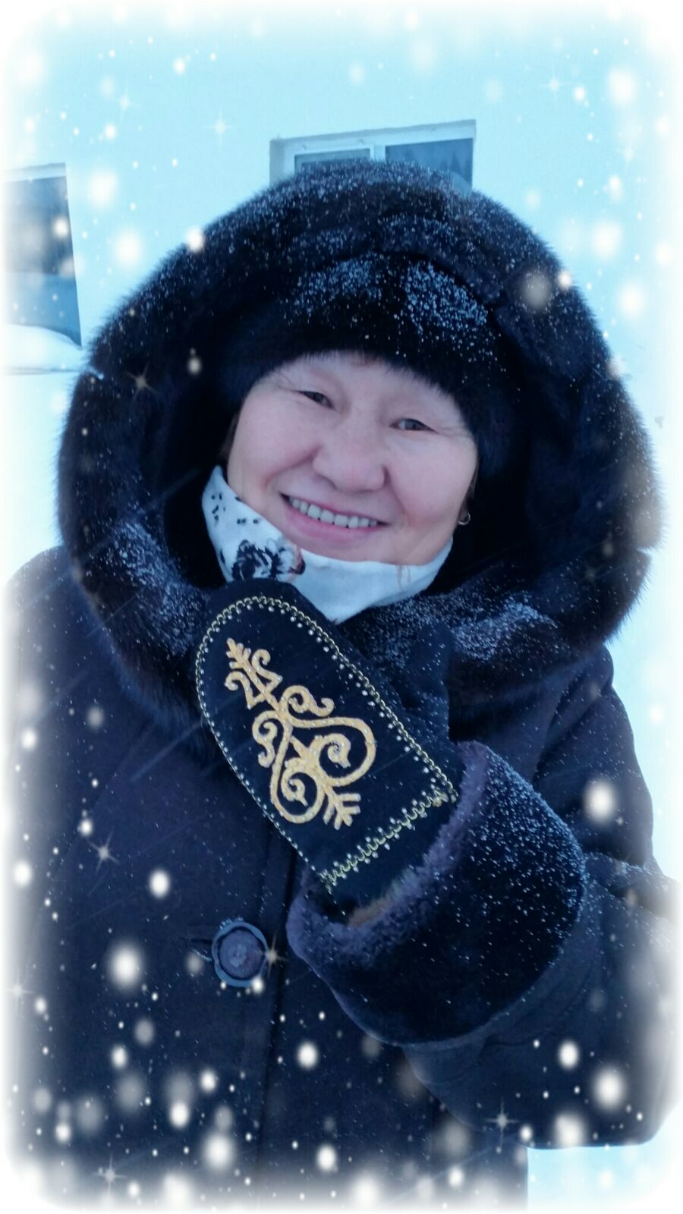
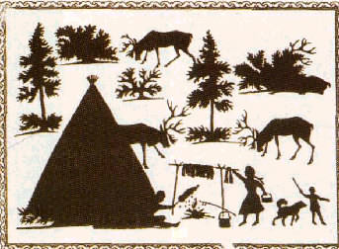
Проявлять интерес к истории народов моего края мне помогла мой учитель по КНРСЯ Неустроева Татьяна Васильевна. Интересно и нестандартно рассказывала нам о жизни и укладе коренных жителей нашей Республики, на примере и опыте своей жизни.

Slide 10
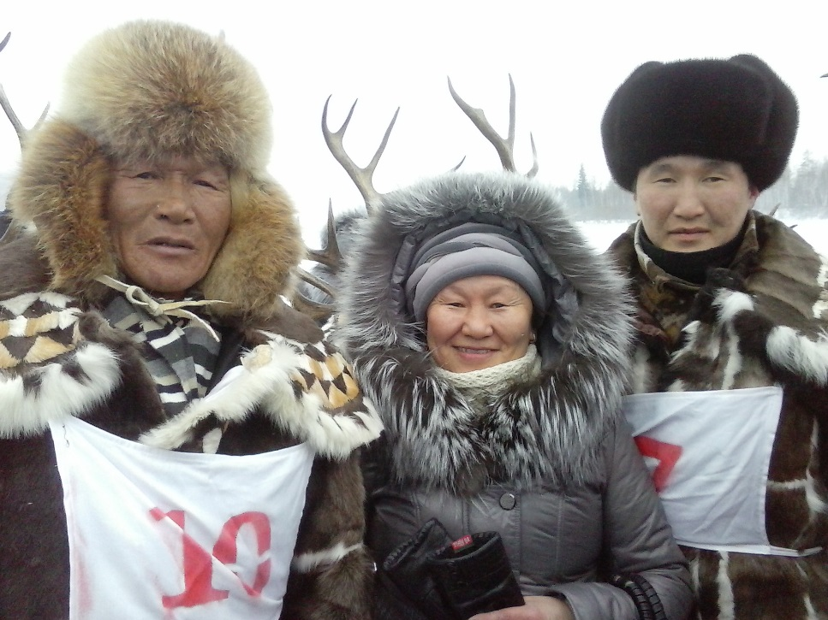
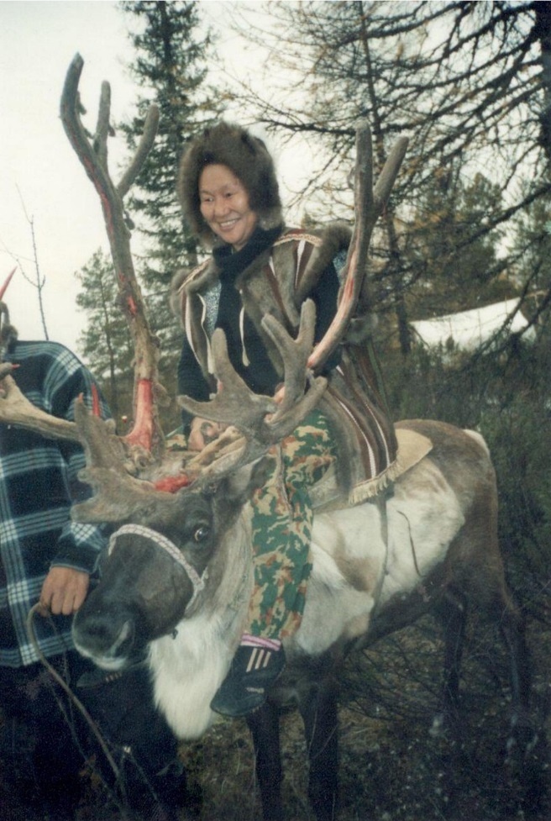
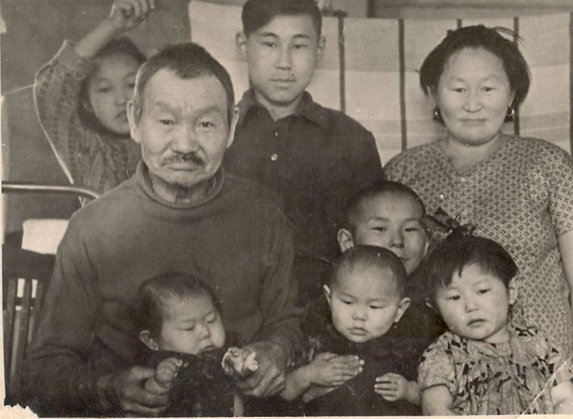
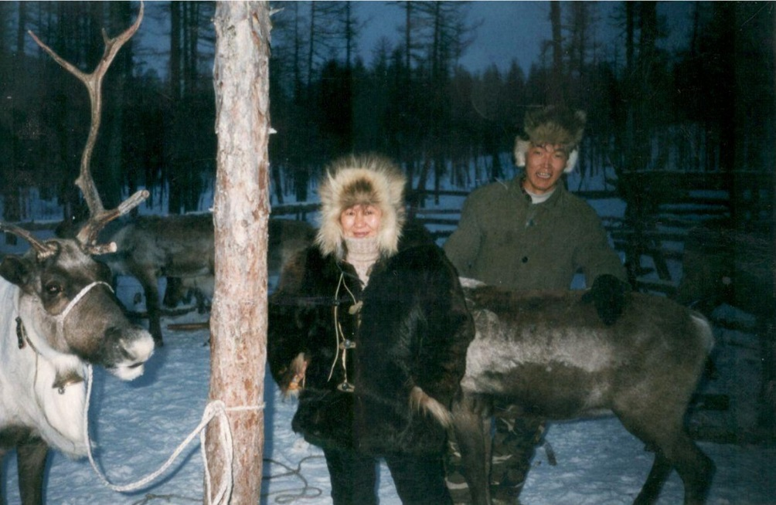
Как достойная дочь своего рода свято хранит и придерживается традиций и обычаев своего народа. Вместе с оленеводами разделяла все трудности таежной жизни.

Slide 11
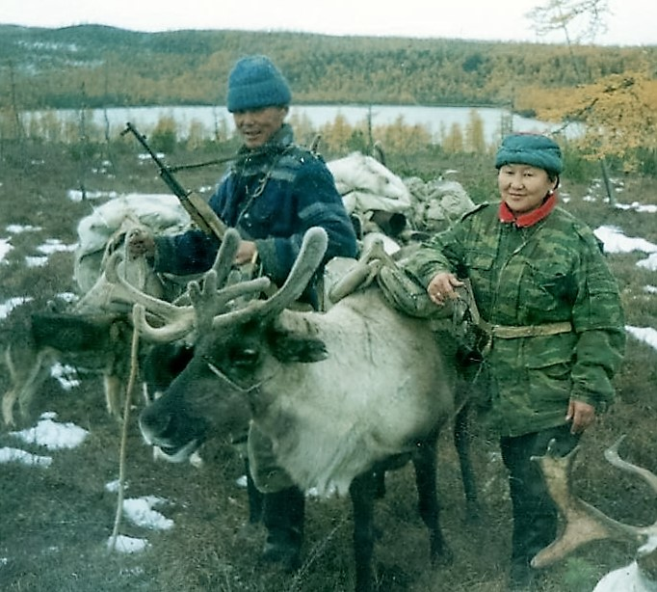
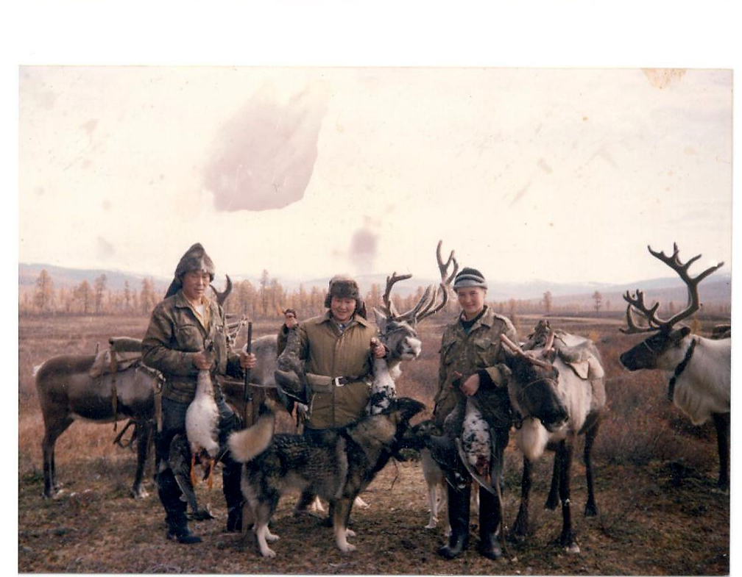
Человек, у которого действительно основным в жизни является эвенкийское самосознание, чувствуется ее принадлежность к традиционной культуре, к своему наслегу, что это является важной частью ее жизни. Ее жизненный опыт закреплен в различных обрядах, традициях - это народная память, связывающая прошлое и настоящее с будущим.

Slide 12
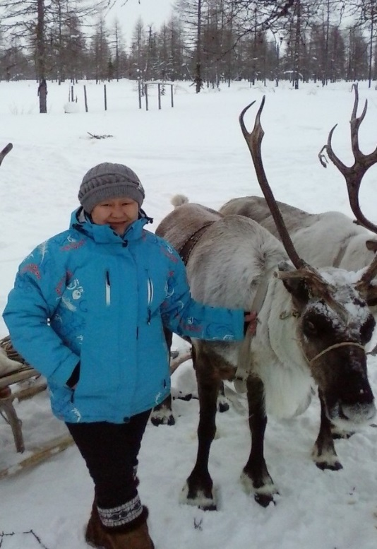
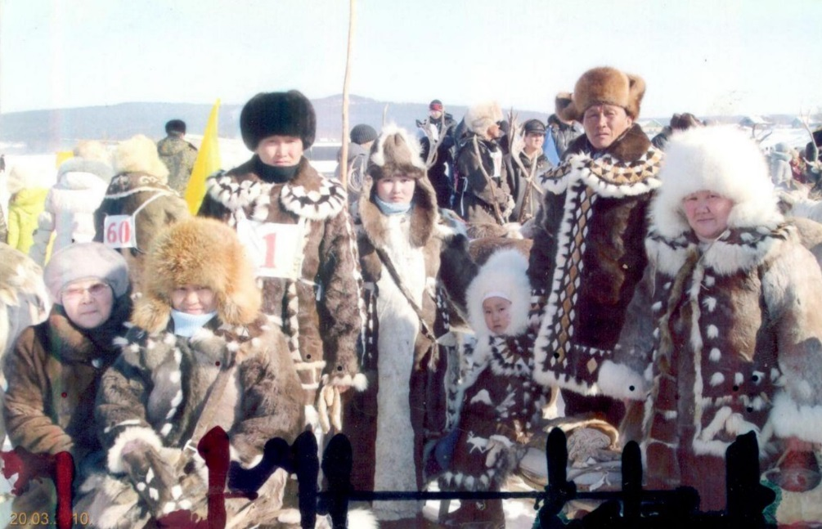
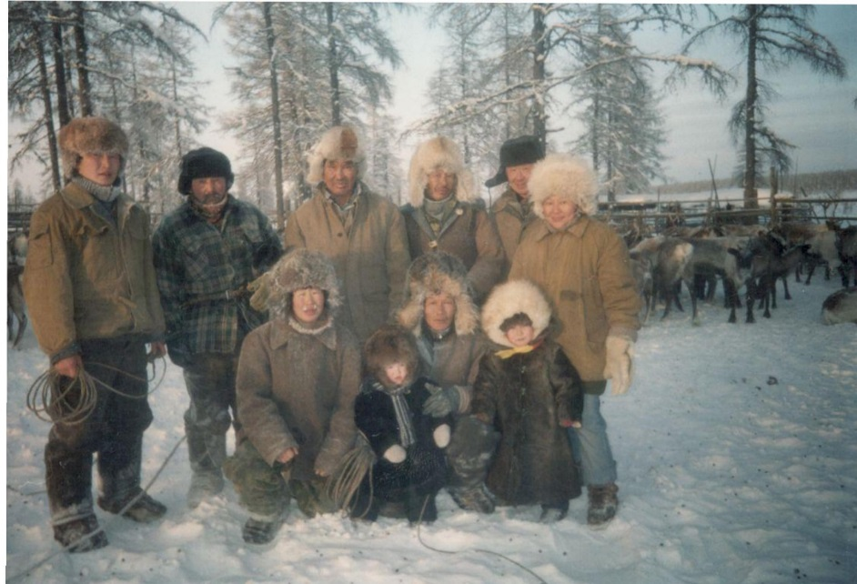
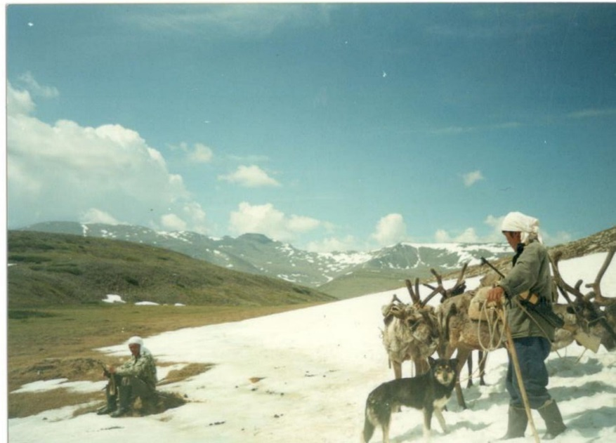
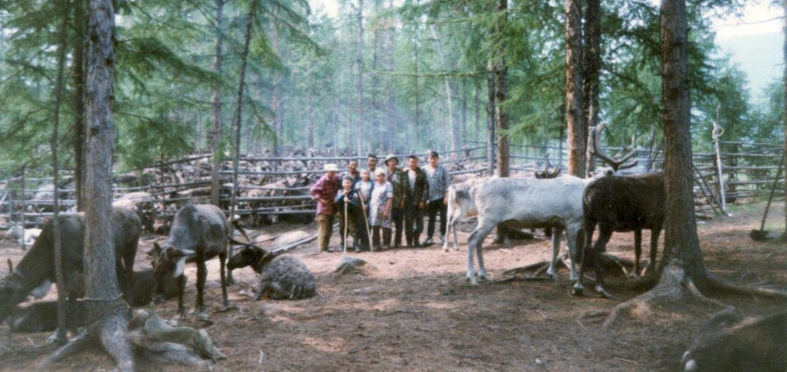
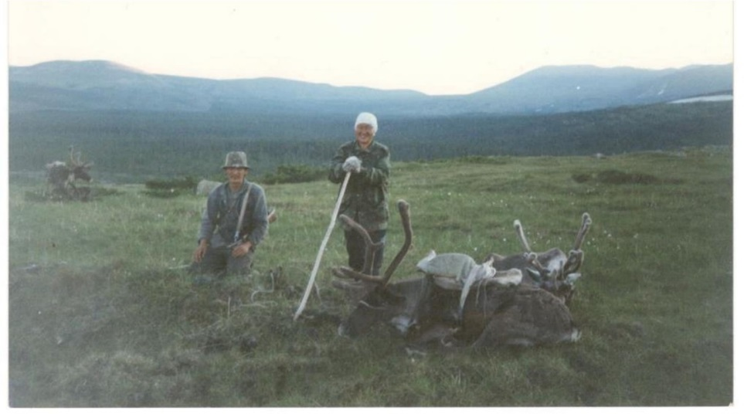
Таким образом, я узнал, что эвенки Алдана придерживаются обычаев, ведут традиционный образ жизни с характерной для него охотничье – оленеводческой культурой. Эвенки преимущественно состоят в родовых общинах и примером тому является наш информант Неустроева Т.В, которая до сих пор придерживается этих обычаев и передает их подрастающему поколению.

Slide 13

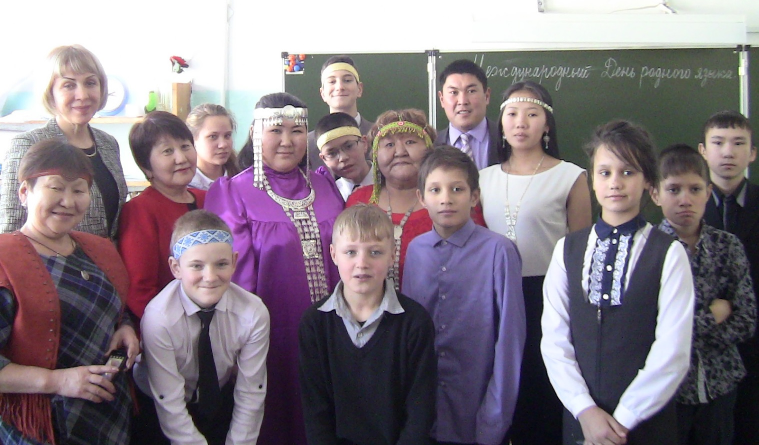
Спасибо за внимание!

